Slide 1
《中华人民共和国土地改革法》的公布
时间：1950年
内容：废除地主阶级封建剥削的土地所有制，实行农民的土地所有制。
性质：新中国成立后颁布的第一部重要的土地法。
成果：除少部分少数民族地区外，全国大陆基本上完成了土地改革，农民真正获得了解放。

Slide 2
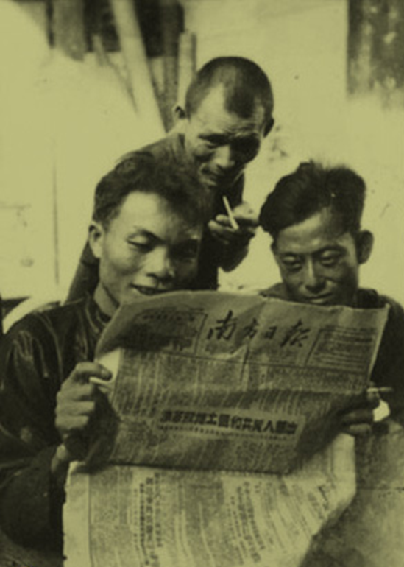
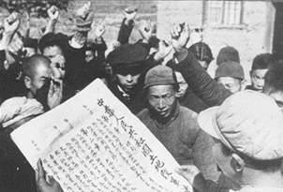
1950年6月，《中华人民共和国土地改革法》颁布，得到农民群众的热烈拥护。

Slide 3
土地改革的开展及完成
1、开始的时间:1950年冬，分期分批进行。
2、与以往土地改革的不同之处：
注意保护富农经济，对地主由过去没收其一切财产改为没收土地、农具、耕畜、多余的粮食及房屋，保护民族工商业等。
3、完成:1952年底，除部分少数民族地区外，
全国大陆土地改革基本结束。

Slide 4


